Slide 1
Python
Curso Avanzado de Python

Slide 2
Bloques
Presentación del curso
El entorno de aprendizaje
Fundamentos de la programación
Optimización y manejo de datos
Programación Orientada a Objetos
Temas Avanzados
Python para ciencia de datos

Slide 3
Presentación del curso
El lenguaje Python
Objetivos del curso
Fases del curso

Slide 4
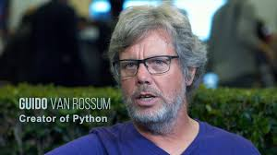
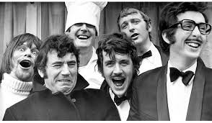
El Lenguaje Python – Los orígenes
A finales de los años 90 el holandés Guido Van Rossum crea Python.
El nombre viene del grupo humorístico británico de los Monty Python

Slide 5
El Lenguaje Python - Características
Python es un lenguaje de programación cuya filosofía hace hincapié en una sintaxis que favorezca un código legible.
Python contiene una gran cantidad de librerías, tipos de datos y funciones incorporadas en el propio lenguaje, que ayudan a realizar muchas tareas sin necesidad de programarlas desde cero.
Interpretado | Se ejecuta sin necesidad de ser procesado por el compilador y se detectan los errores en tiempo de ejecución.
Multiparadigma | Soporta programación funcional, programación imperativa y programación orientada a objetos
Tipado dinámico | Las variables se comprueban en tiempo de ejecución.
Multiplataforma | disponible para plataformas de Windows, Linux o MAC.
Gratuito | No dispone de licencia para programar
Notes:
Existen muchos lenguajes de programación pero pocos pueden competir en simplicidad con la sintaxis de Python, esto lo hace uno de los mejores para comenzar, pero además es un lenguaje con mucho futuro. Es libre, es gratuito y multiplataforma, capaz de realizar prácticamente cualquier tarea, desde simples scripts a interfaces gráficas, servidores web o también algún que otro videojuego

Slide 6
El lenguaje Python
Una variable puede tomar valores de distinto tipo. La mayoría de lenguajes de tipado dinámico son lenguajes interpretados. No es necesario declarar el tipo de dato que contendrá nuestra variable se adapta según el tipo que le asignemos en la ejecución del programa.
Python es un lenguaje de programación interpretado de tipado dinámico cuya filosofía hace hincapié en una sintaxis que favorezca un código legible. Se trata de un lenguaje de programación multiparadigma y disponible en varias plataformas.
Interpretado: Se ejecuta sin necesidad de ser procesado por el compilador y se detectan los errores en tiempo de ejecución.
Multiparadigma: Soporta programación funcional, programación imperativa y programación orientada a objetos.
Tipado dinámico: Las variables se comprueban en tiempo de ejecución.
Multiplataforma: disponible para plataformas de Windows, Linux o MAC.
Gratuito: No dispone de licencia para programar.
Python contiene una gran cantidad de librerías, tipos de datos y funciones incorporadas en el propio lenguaje, que ayudan a realizar muchas tareas sin necesidad de programarlas desde cero
- La ejecución puede ser más lenta
- Sólo necesito un programa interprete para que un mismo código fuente se pueda ejecutar en varias plataformas
El interprete que hace funcionar nuestro código está disponible en Windows, Linus, mac, etc. Esto hará que nuestro programa funcione en las distintas plataformas que existen en el mercado.
Se puede ejecutar en distintos sistemas operativos y en distintos procesadores y plataformas, en Linux y en mac viene instalado por defecto y en Windows es muy sencillo de instalar.
Tanto la documentación como la fuente están a nuestra disposición y tenemos una comunidad bastante activa que nos puede dar soporte y solucionar problemas
Interprete:
Es un programa que ejecuta línea a línea las instrucciones de un programa de alto nivel. Es un programa informático capaz de analizar y ejecutar otros programas, escritos en un lenguaje de alto nivel.
Usando un intérprete, un solo archivo fuente puede producir resultados iguales incluso en sistemas sumamente diferentes.
Suelen ser más lentos debido e la necesidad de traducir el programa mientras se ejecuta
Son más flexibles como entorno de programación y depuración.
Es un programa que ejecuta directamente las instrucciones escritas en un lenguaje de programación dado
Ejecuta el código ahora
Compilador:
Programa informático cuya función es transformar código fuente legible para el humano a código de máquina que una CPU puede ejecutar
El compilador traduce todo el programa antes de ejecutarlo
Los programas compilados se ejecutan más rápido que los interpretados, debido a que han sido completamente traducidos a lenguaje máquina.
Usando un compilador, un solo archivo fuente puede producir resultados iguales solo si es compilado a distintos a distintos ejecutables específicos a cada sistema
Es un programa que transforma el código fuente de un programa a su equivalente en otro lenguaje de programación de más bajo nivel
Lo prepara para ejecutarlo luego

Slide 7
Objetivos del curso
Notes:
El objetivo de este curso es simple, enseñaros desde cero a programar en Python y a sacarle el máximo partido para que seáis capaces de crear vuestros propios programas, incluso con su interfaz gráfica, y también compartirlo con tus compañeros o futuros clientes.

Slide 8
Fases del curso
Fundamentos del la programación
Manejo de datos
Programación orientada a objetos
Temas avanzados
Python para ciencia de datos
Notes:
El objetivo de este curso es simple, enseñaros desde cero a programar en Python y a sacarle el máximo partido para que seáis capaces de crear vuestros propios programas, incluso con su interfaz gráfica, y también compartirlo con tus compañeros o futuros clientes.

Slide 9
Fase 1 - Fundamentos de la programación
Tipos de datos
Expresiones
Control de flujo
Notes:
Introduciremos los conceptos sobre los que se sustenta la programación informática

Slide 10
Fase 2 – Manejo de datos
Colecciones de datos
Entradas y salidas
Programación de funciones
Manejo de excepciones
Notes:
En la fase 2, manejo de datos, profundizaremos en la manipulación de la información, colecciones de datos, entradas y salidas,…

Slide 11
Fase 3 – Programación orientada a objetos
Clases y objetos
Herencia de clases
Métodos de colecciones
Notes:
Al llegar a la fase 3 ya tendremos el conocimiento para crear pequeños programas y es a partir de aquí cuando todo se pone más interesante y aprenderemos a solucionar problemas utilizando la POO

Slide 12
Fase 4 – Temas avanzados
Módulos y paquetes
Manejo de ficheros
Introducción a las interfaces gráficas con tkinter
Base de datos con Sqlite
Funciones avanzadas
Documentación y pruebas
Distribución

Slide 13
Fase 5 – Python para ciencia de datos
Implementación de matrices con NumPy
Manipulación de datos con Pandas
Visualizaciones con Matplotlib
Machine Learning con SciKit-Learn
Introducción a TensorFlow

Slide 14
El entorno de aprendizaje
Preparar el entorno
Nociones sobre Jupyter

Slide 15
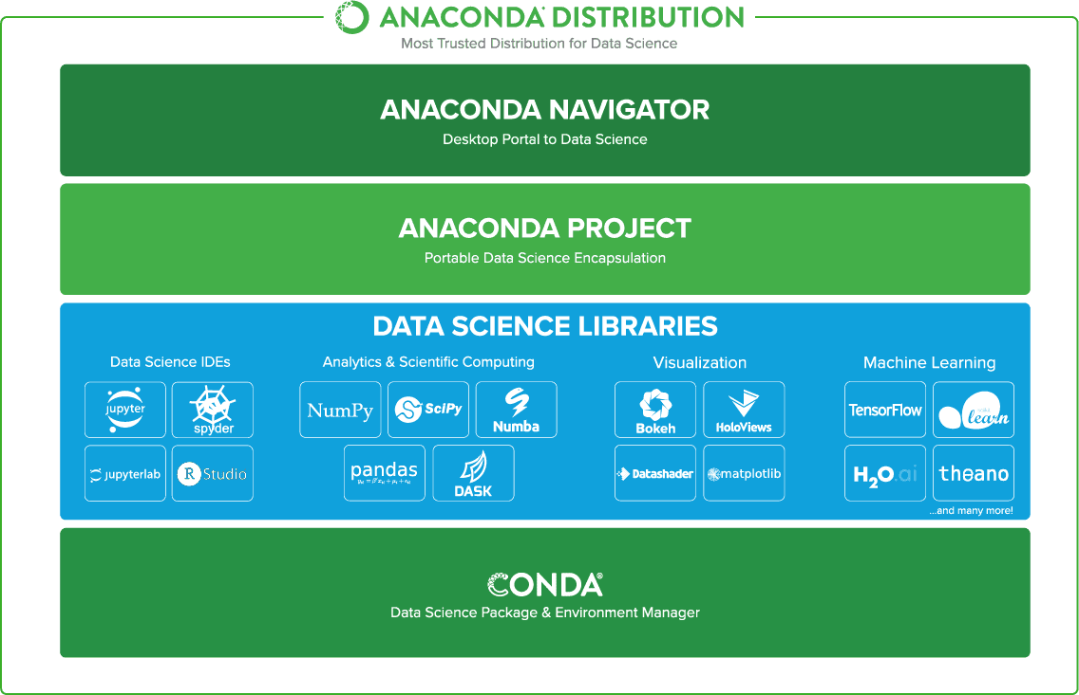
https://blog.desdelinux.net/ciencia-de-datos-con-python/

Slide 16
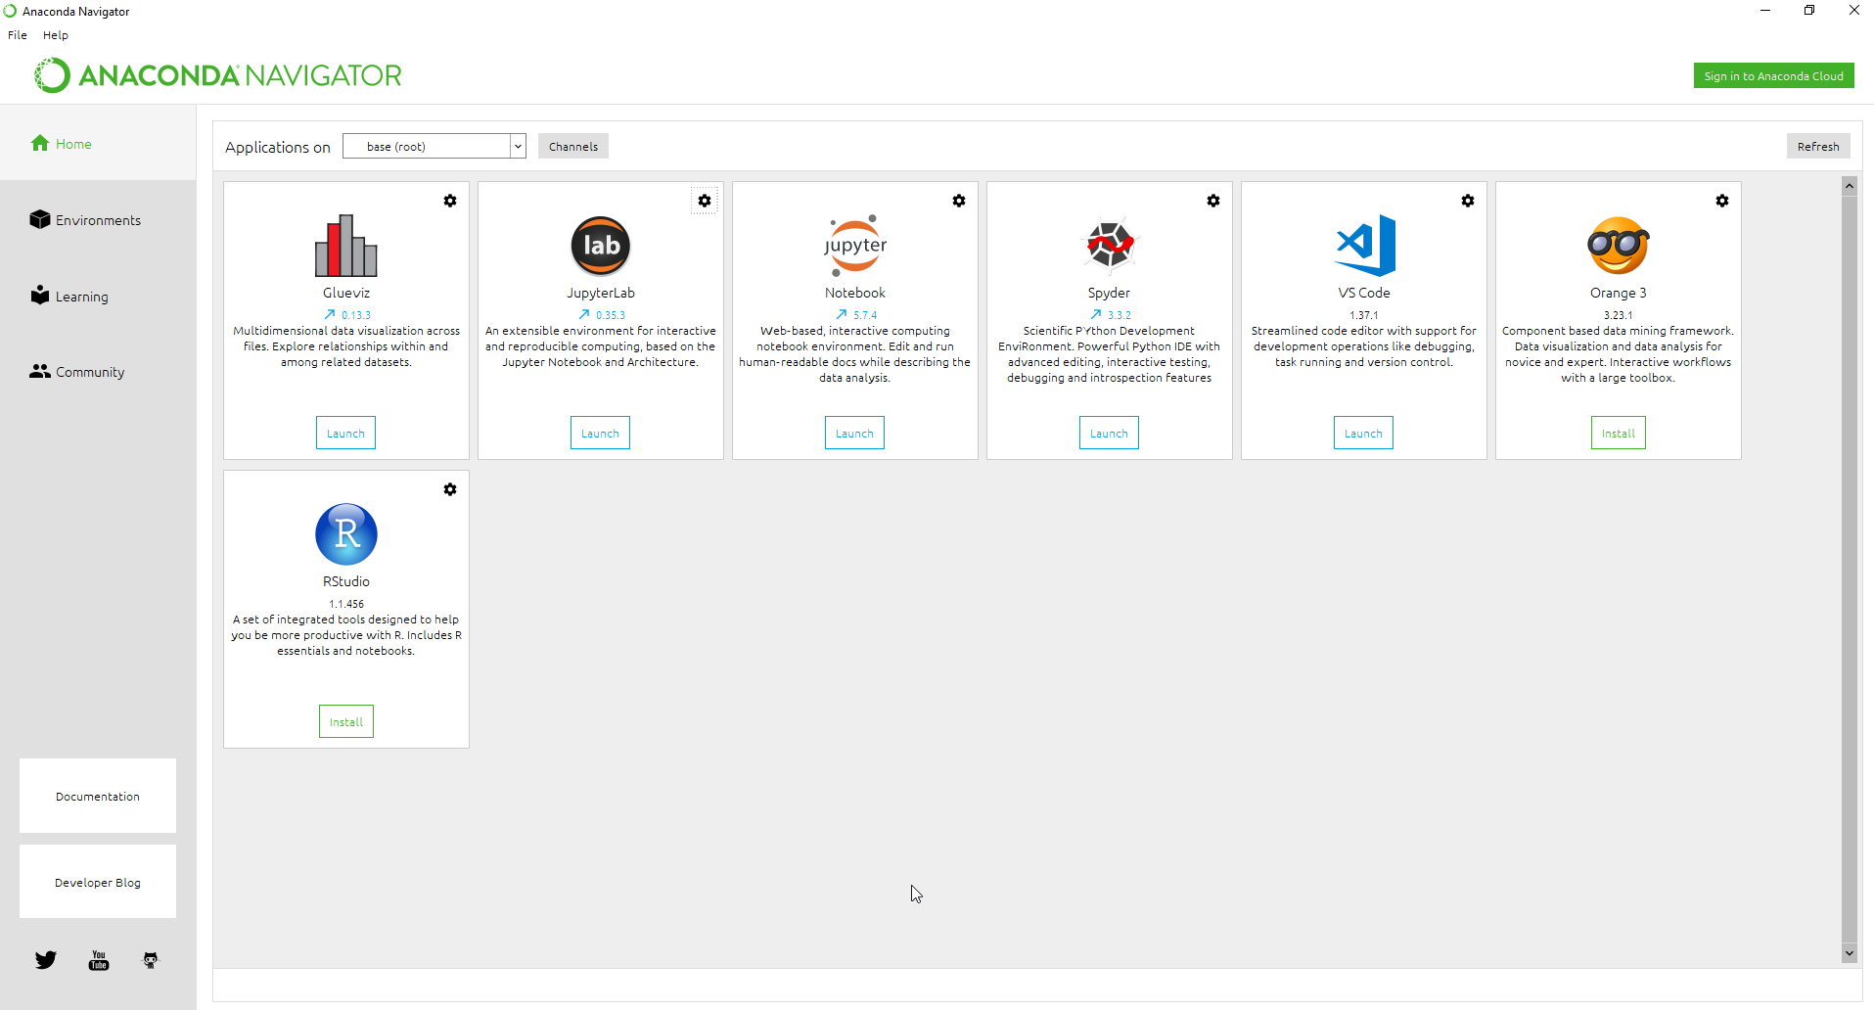

El entorno de aprendizaje:
Suite Anaconda: Distribución libre de los lenguajes Python y R utilizada en ciencia de datos y Machine Learning, muy útil como entorno de aprendizaje
La suite Anaconda incluye las tres herramientas fundamentales:
Anaconda Prompt: Una terminal con un intérprete de Python aislado para que no entre en conflicto con otras versiones de Python, perfecta para ejecutar los scripts
Jupyter Notebook / JupyterLab : Herramienta que permite crear y compartir documentos con código fuente y texto explicativo
Spyder: Un editor de código simple pero eficaz, integrado con el intérprete aislado.

Slide 17
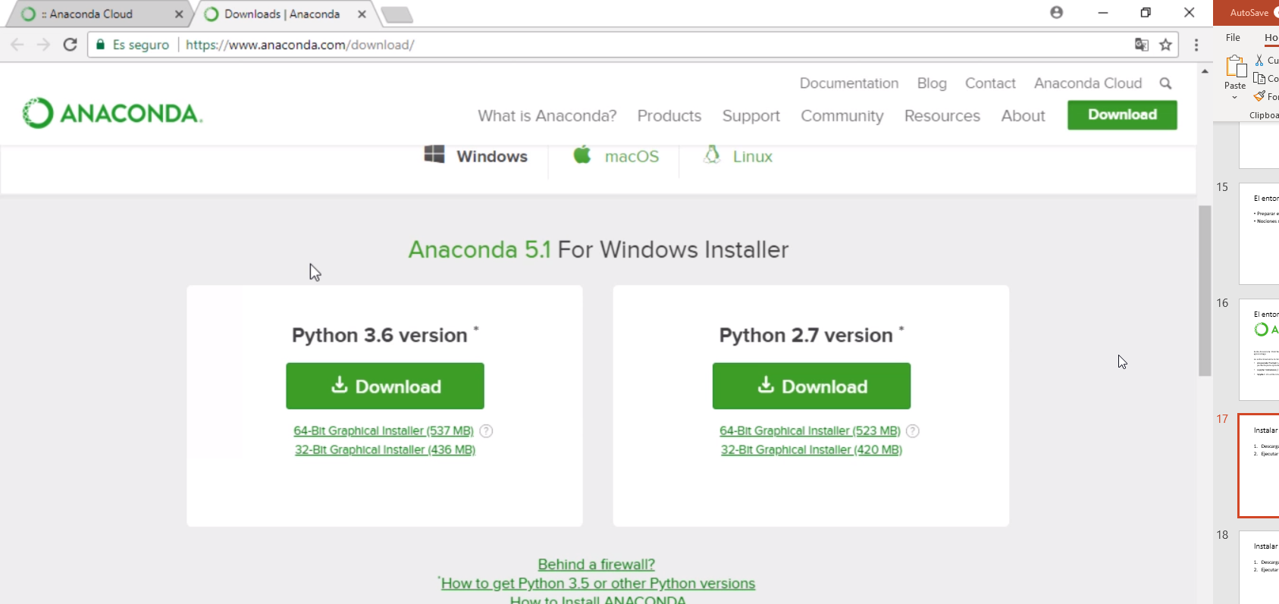
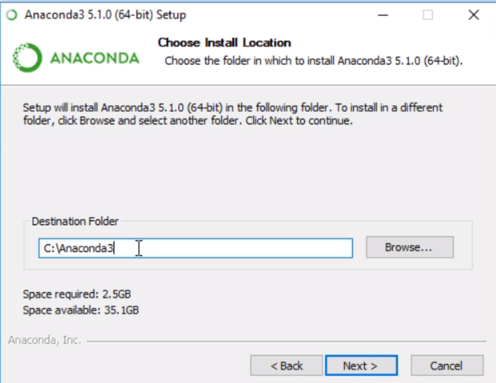
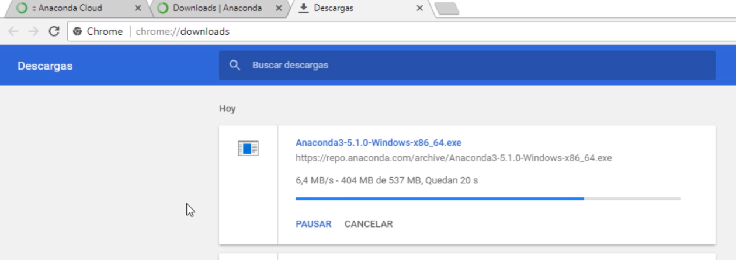
Instalar anaconda en Windows
Descargar desde anaconda.org
Abrir y ejecutar
Seguir los pasos de instalación
Notes:
Tardará un rato en descargarse por que ocupa bastante espacio pero este pack contiene un montón de herramientas útiles para el aprendizaje y simplifica mucho la instalación, así que vale la pena.

Slide 18
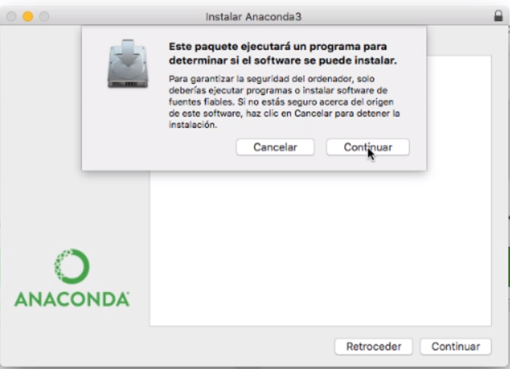
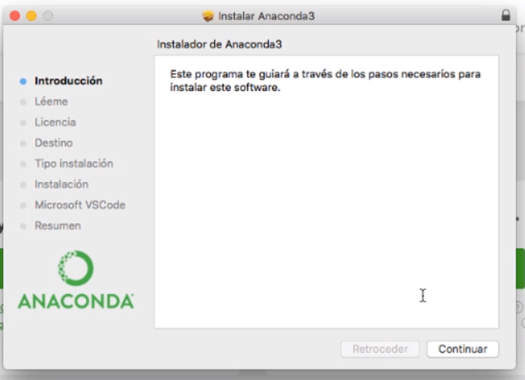
Instalar anaconda en Mac
Descargar desde anaconda.org
Abrir y ejecutar
Seguir los pasos de instalación
Notes:
Tardará un rato en descargarse por que ocupa bastante espacio pero este pack contiene un montón de herramientas útiles para el aprendizaje y simplifica mucho la instalación, así que vale la pena.

Slide 19

Instalar anaconda en Linux
Descargar desde anaconda.org
Guardar en el directorio de descargas. Esto descarga un script tipo .sh que podremos ejecutar desde la terminal
Abrimos la terminal y navegamos hasta el directorio de descarga
Ejecutamos el script
Seguimos los pasos
Añadir al path
Para abrir el programa ejecutar en la terminal anaconda-navigator
Notes:
Tardará un rato en descargarse por que ocupa bastante espacio pero este pack contiene un montón de herramientas útiles para el aprendizaje y simplifica mucho la instalación, así que vale la pena.

Slide 20
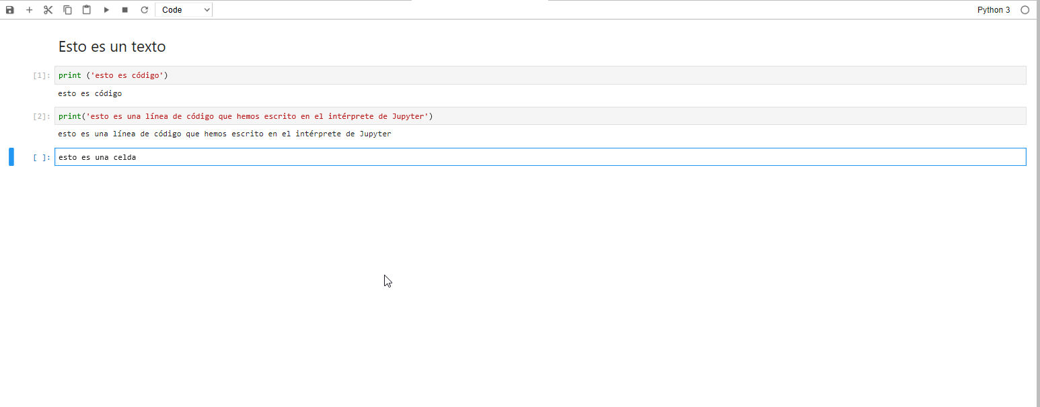
Nociones sobre Jupyter
Notes:
El notebook de Jupyter es un entorno donde podemos crear blog de notas con ejemplos y apuntes de Python. Se organiza en ficheros llamados blogs de notas y lo que tenemos a simple vista es un explorador, donde podemos gestionar carpetas y blogs
Cada blog de notas está estructurado en celdas, las celdas puede ejecutar código o simplemente mostrar información. En la parte superior podemos indicar el tipo de celda que queremos
- Una celda de tipo Markdown nos permite escribir texto en este lenguaje de marcado, sirve para tomar apuntes y documentar
Una celda de tipo code
Cada blog de notas es en realidad una sesión independiente del interprete de Python como cuando escribimos Python en la terminal pero presentado de una forma mucho más cómoda

Slide 21
JupyterLab
JupyterLab es la

